Slide 1
Erdély összeollózott történetei. Somogyi Ambrus és Bethlen Farkas
Imitáció és parafrázis. Szövegváltozatok a magyar régiségben
Tudományos konferencia
Pécs, 2019. május 23-25.

Slide 2
Bethlen, HRT, Praefatio
Lapides itaque et ligna, ut ait Lipsius, ab aliis accipiemus, aedificiis tamen exstructio et forma erit nostra. Neque aranearum tela, ut idem inquit, ideo est melior, quia ex se fila gignunt, nec nostra vilior, quia ex aliis libamus ut apes.
Ad libros politicorum notae I, 1:
Lapides et ligna ab aliis accipio: aedificii tamen exstructio et forma tota nostra. Architectus ego sum, sed materiam varie undique conduxi. Nec aranearum sane textus ideo melior, quia ex se fila gignunt: nec noster vilior, quia ex alienis libamus, ut apes.

Slide 3
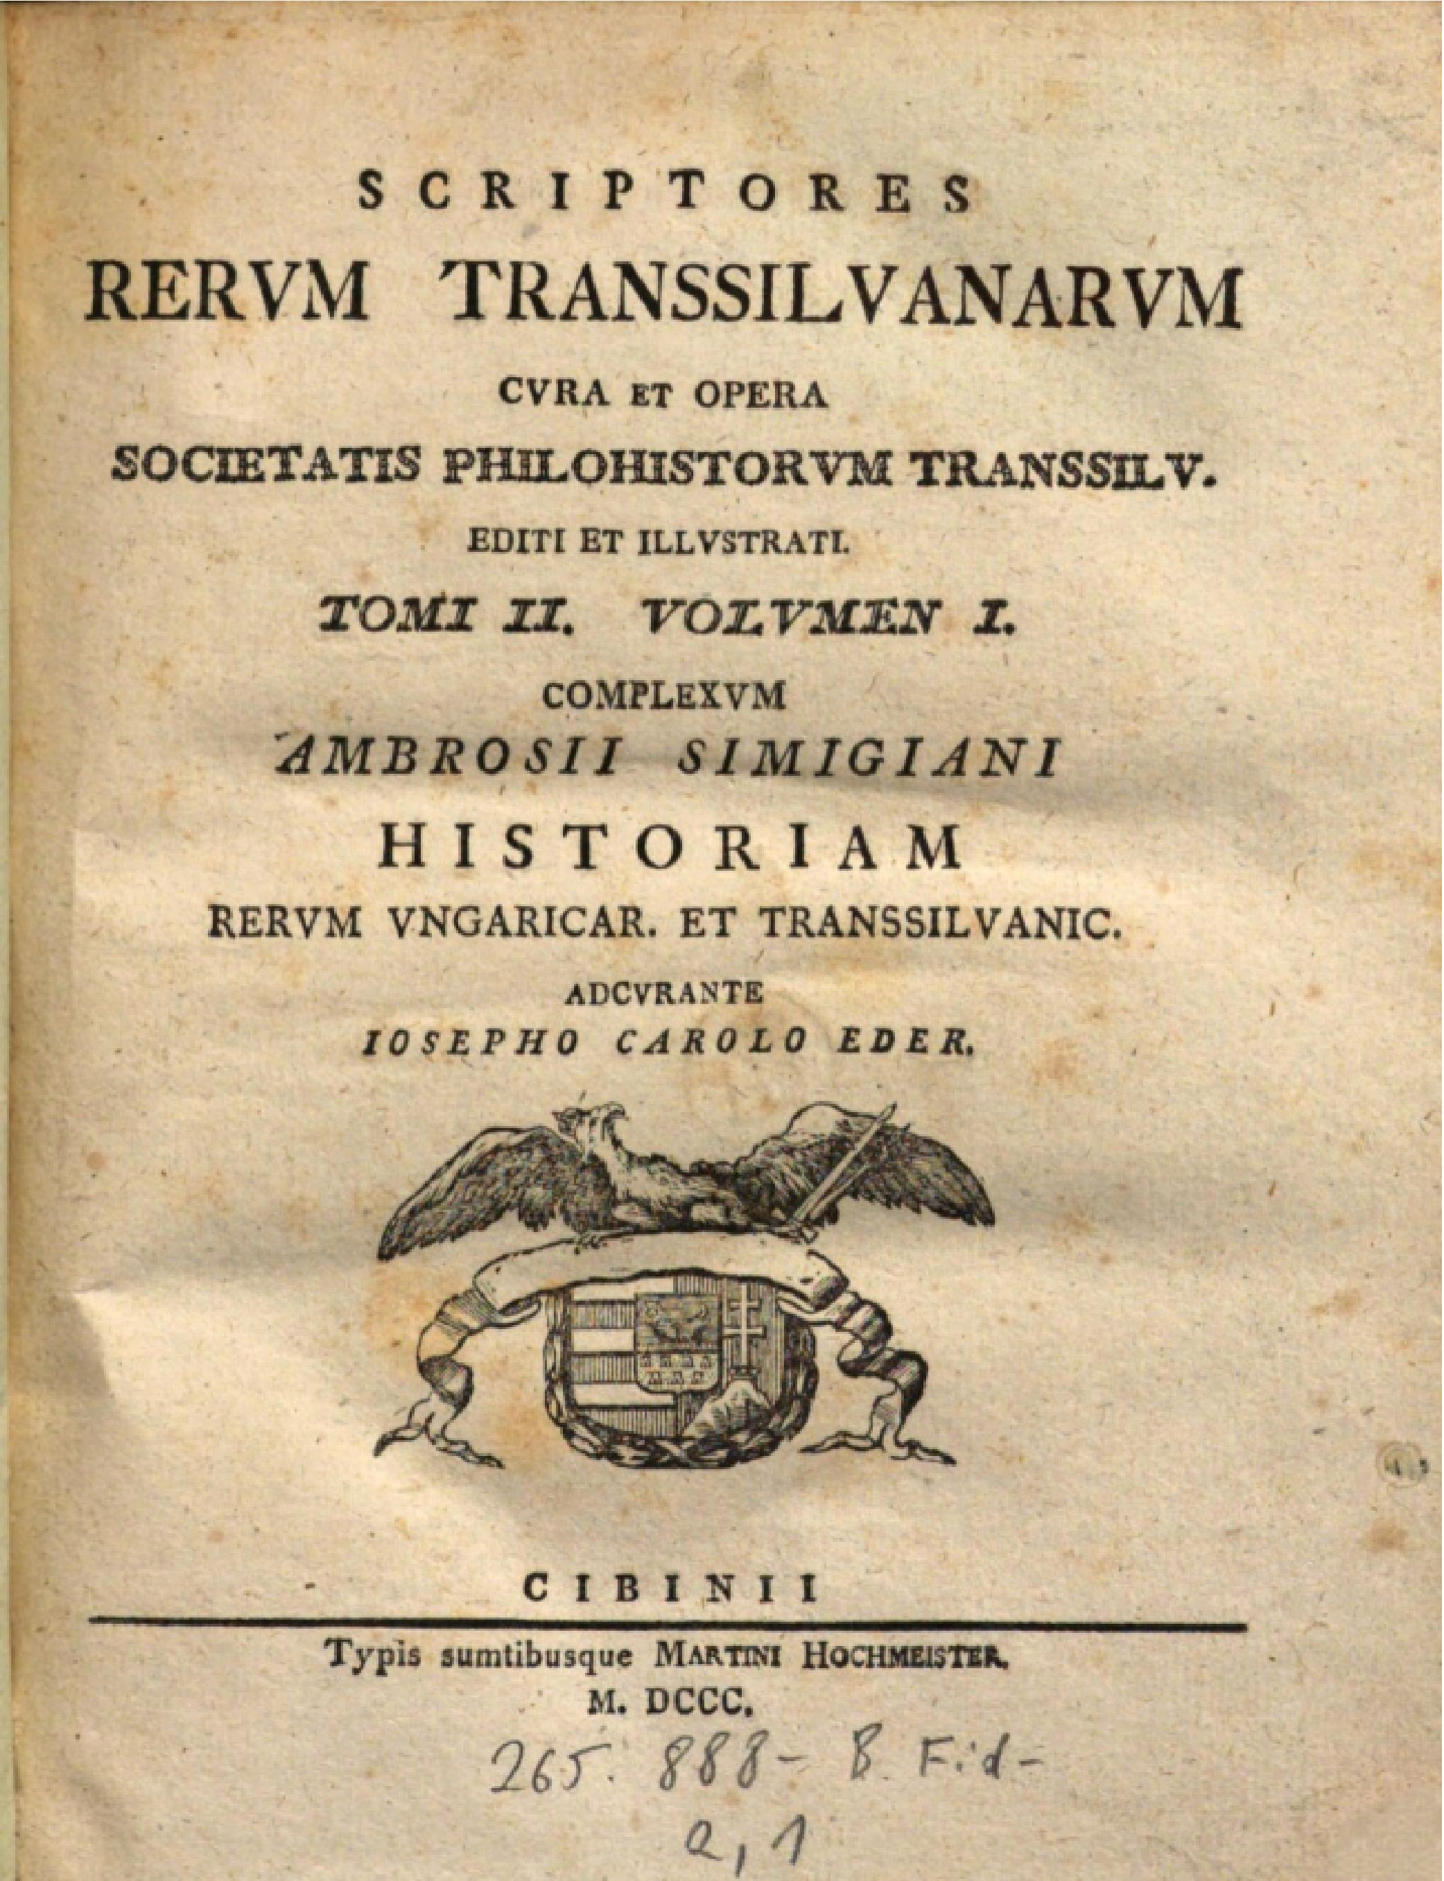
Somogyi Ambrus (1564-1637 után)
1526-1606
Belső-Szolnok vm. Jegyzője
Dés bírája
1604: Désről Besztercére menekül
„nem speciálisan képzett történetíró” (Bartoniek)
Éder József Károly (1760-1810)

Slide 4
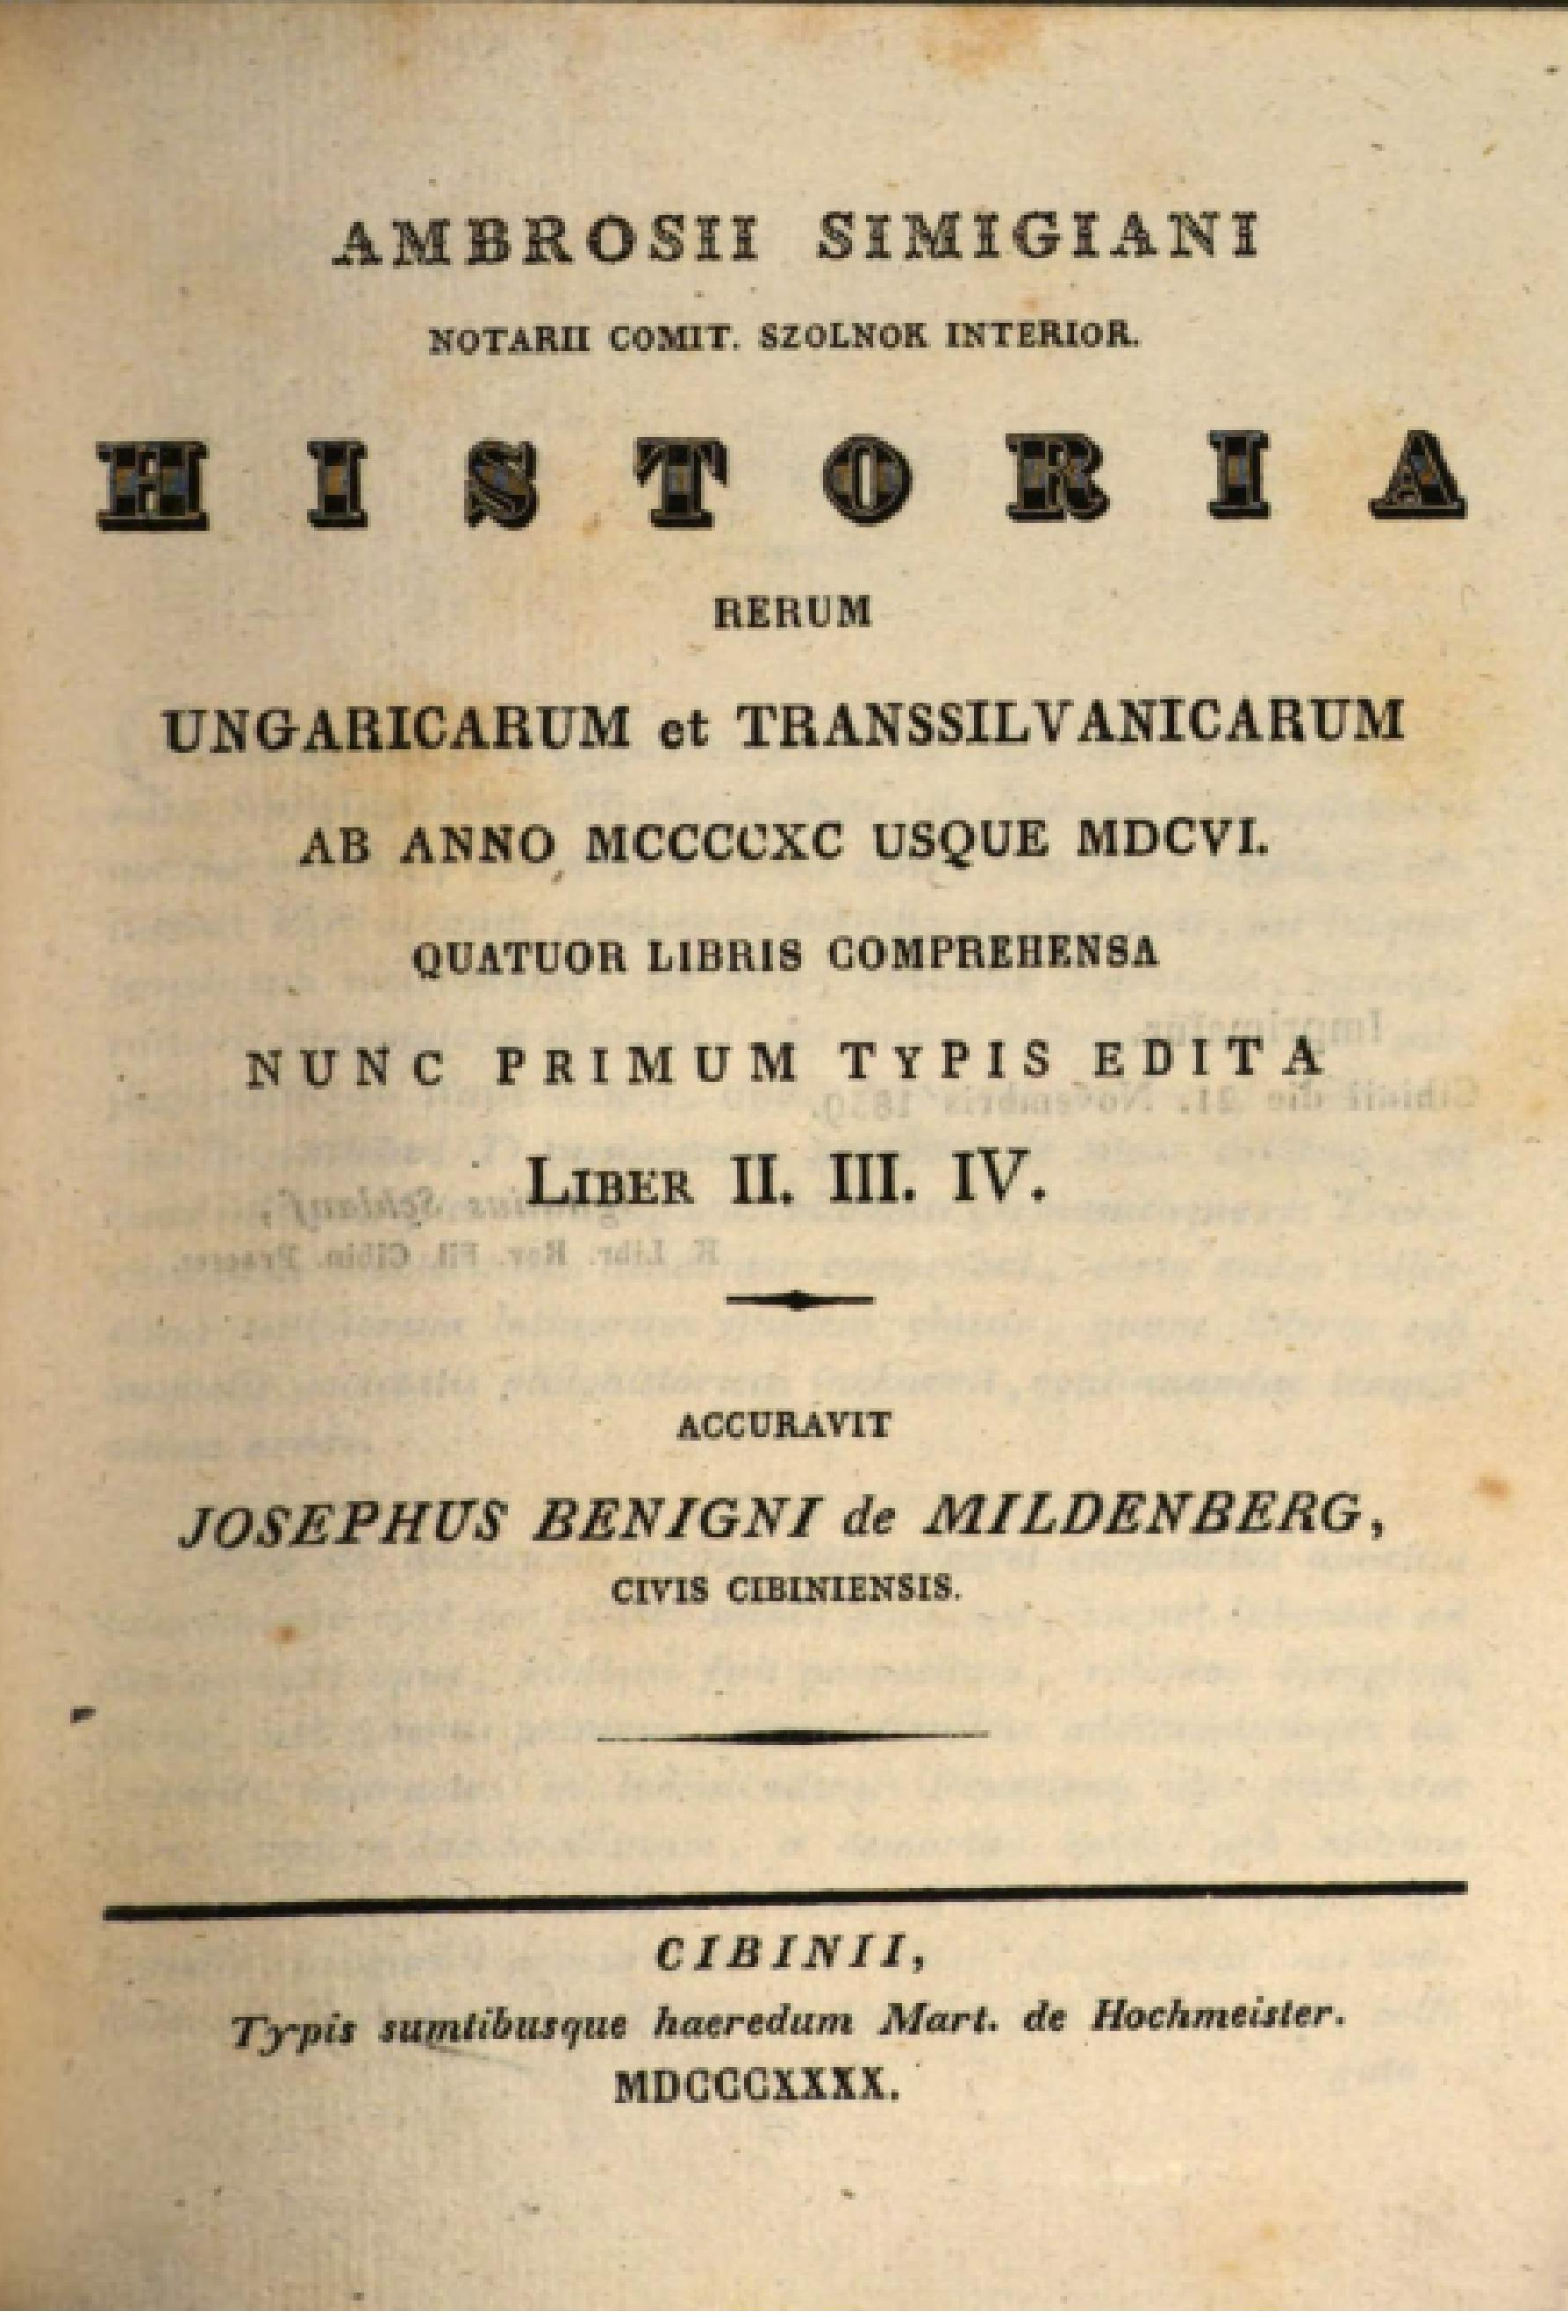
Benigni József (1782-1849)
Somogyi forrásai (Bartoniek 309-310)
Liber I-II (1526-1566) Giovio és Zsámboky „mégpedig szó szerint”
II. Giovio (1543-ig); Zsámboky; Erdély 1556-58 – ismeretlen forrás; 1559-től száraz, annalisztikus megjegyzések; 1565-től Zsámboky
III. sok Istvánffy; önállónak vallott rész Báthoryak (1588-1601); 1595-ös hadjárat Jacobinustól (kihagyásokkal) – II. kötet 173 lapon írja át Istvánffyt, 143-ban szó szerint
Jacobinus János: Brevis enarratio rerum a Serenissimo Transylvaniae Principe Sigismondo Anno M.D.X.CV. gestarum. Claudiopoli, 1596.

Slide 5
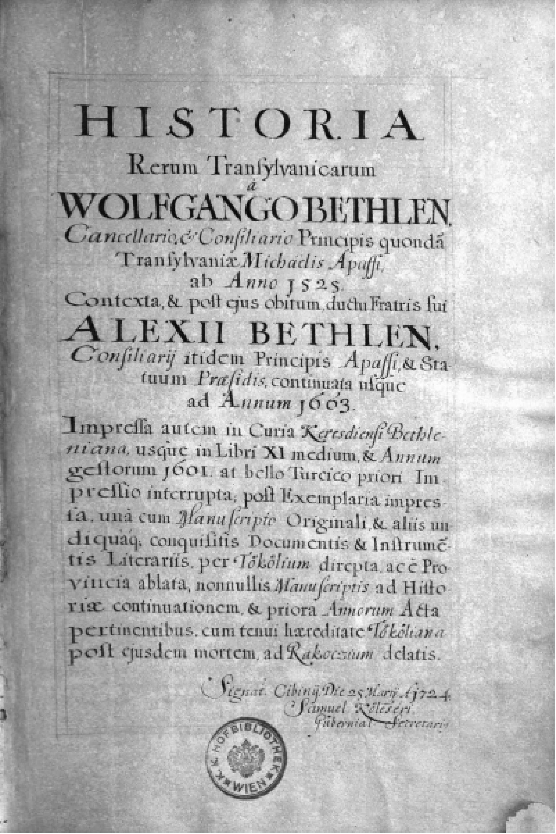
Bethlen Farkas (1639-1679)
„németpárti” (Kemény János, Kemény Simon)
1664-től közfunkcióban
Keletkezés: 60-as, 70-es évek
1526-1609
Kiadás: Keresd, 1683/84 (XI. könyvig, 1601)
ed. 2a: Benkő József 1782-1793

Slide 6

Svéda Pál, Bethlen Farkas históriája (1938)
1526-1571: legfőbb forrás Brutus, ill. Istvánffy; ahol a régebbi években Szamosközyvel egyezik, azokat a részeket is minden valószínűség szerint Szamosközy forrásából, Brutusból írta ki, hiánytalanabbul, mint amaz
Somogyira hivatkozik II, 563-564 (1589) – vagyis Szamosközy nem volt már meg ekkor; 90-es évektől újra Szamosközy; Decsi, Somogyi
Ez elbeszélő forrásait Bethlen következőképp dolgozza fel. A forrásul választott elbeszélések közül a legtekintélyesebbet, legbővebbet teszi előadása alapjául. Ezt a főmintáját általában véve szó szerint kiírja, azonban hozzáolvas más hitelt érdemlő egykorú elbeszéléseket is s azokból interpolálja azt.

Slide 7
Bethlen az elbeszélő források mellett a legalaposabban kiaknázta a gyulafejérvári levéltár akta, oklevél, misszilis, országgyűlési irat stb. anyagát is.
A modern történetírás Bethlen különös érdemének ismerte el, hogy tömeges akta-, oklevél- stb. közlésével éppúgy fenntartott azóta elveszett fontos okleveles anyagot is, ahogy ma ismeretlen elbeszélő forrásokat is.
Bethlen történelemszemléletét az ő – különben a XVI.-XVII. században általános kompilációs módszere mellett csak abból hámozhatjuk ki, hogy mit hagyott ki és mit vett át forrásaiból, s abból a kevésből, amit maga adott ezekhez hozzá.

Slide 8
Bartoniek 311: Lehet, hogy voltak Somogyinak írott forrásai is önálló részleteinél is. Néhol zökkenő, vagy ismétlés van szerkesztésében, előadásában – így – mint már említettem – Báthory Zsigmond incantatióját (megbabonázását) kétszer mondja el (pp. 182; 188) – amiből különböző források összeillesztésére következtettünk. De meg egyes részletek hangjában is erős különbség van. Somogyi önálló részlete első lapjain vallásos és filozófikus, természettudományos, orvosi, asztrológiai elmélkedései uralkodnak az 1600-1601. években pedig olyan józan, realisztikus, csak a tényekre szorítkozó, de egyben drámaian eleven és élénk, néha szinte humorba vegyülő előadása, hogy ebből a hangulat-különbségekből is idegen forrásokra, e részben is más, idegen írók művei átírására gondolhatnánk. Talán meg lehetne kísérelni ilyenek kielemzését, de egy ilyen analízis igen beható és igen óvatos tanulmányokat igényelne.
Másfelől: talán újabb erdélyi történetírók felfedezésére is vezetne.

Slide 9

Apparatus Historicus
Berlász Jenő
OSZK Évkönyv 1959; 1972
Collectio
Compilatio
Interpolatio
Comparatio

Slide 10
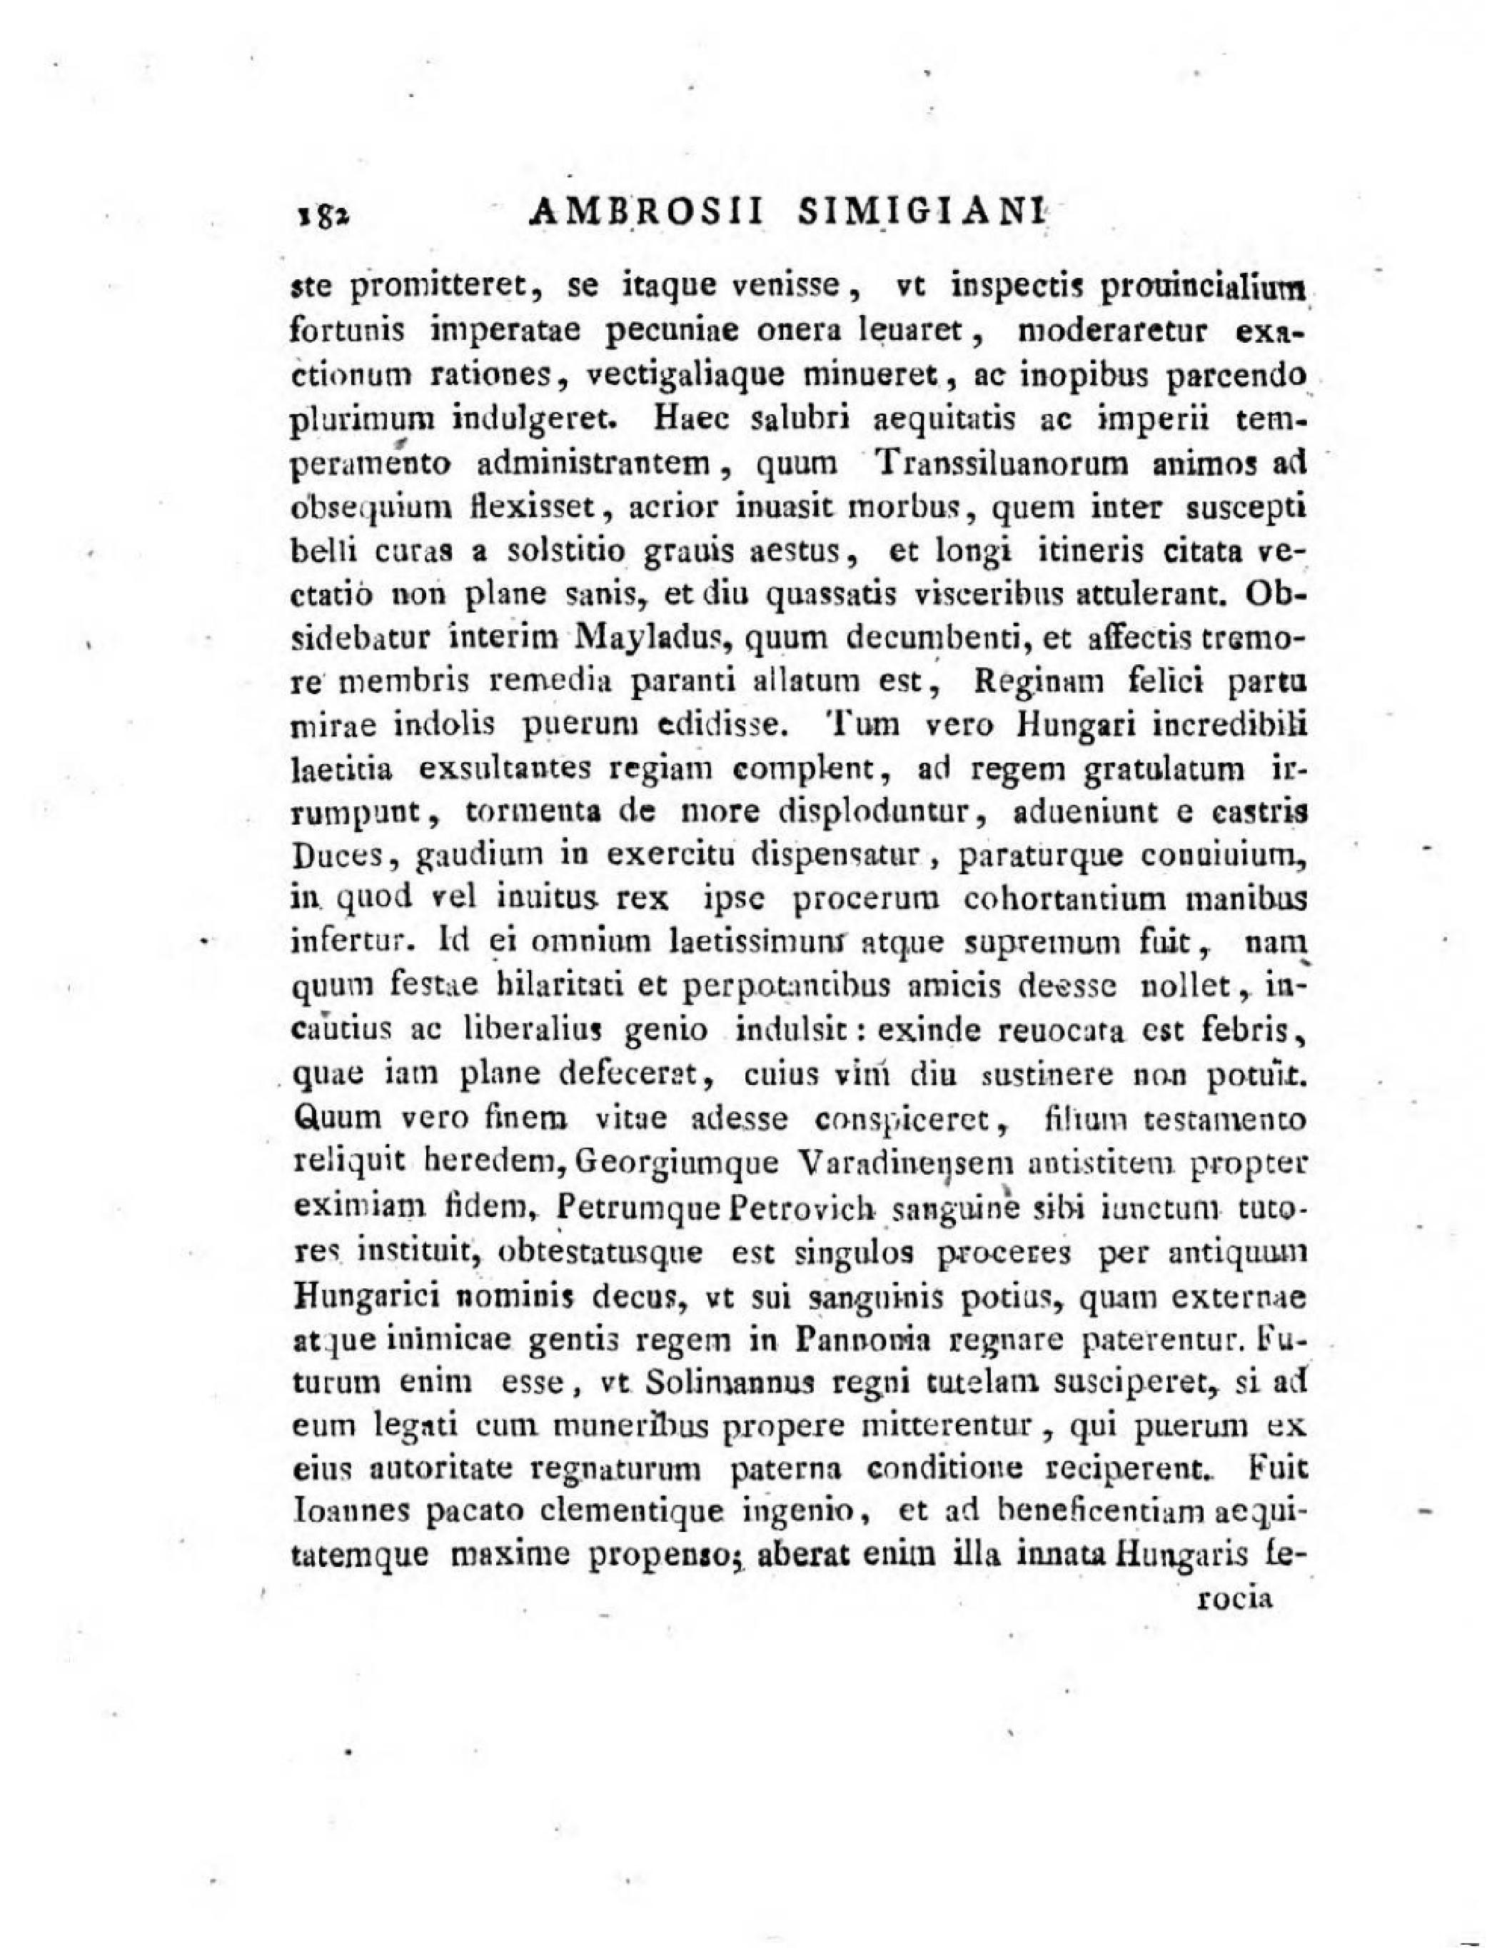

Slide 11
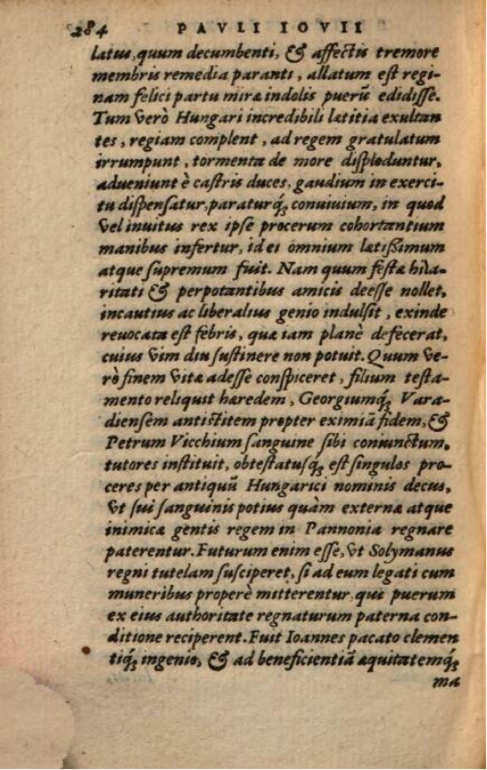

Slide 12
Jan Zamoyski Báthory Zsigmondnak, 1593 szeptember
Kraków, Bibl. PAU, nr. 9377; fénymásolat: Lwiw, Bibl. Dzieduszyckich, Ms. 134, nr. 92, fol. 811-823
Bethlen 1783, 87-105 = Bethlen 1684 (?), 430-436.
Szamosközy 1880, 407-411 (töredék)
Inter haec Turca non deest [sibi], occasiones ab istis datas sedulo arripit, arreptis utitur [quantum potest] ac propediem, nisi ser(i)o experrecti fuerimus, non ut ille olim [[Capuae deliciis enervatus, iste multis fretus viribus]], in Capitolio prandebit. Deploratum itaque (videtur), non solum aliquid auxilii, sed vel sane consilii ab istis [[nostris]] exspectandum esse, nisi forte a [carnifice] misericordiam, a [latrone] tutelam sperare possis. Abi igitur [[nunc]], involve te acerbo et ancipiti bello, omnes opes omnia bona in spem publicae salutis effunde; Te, Regnum tuaque omnia in fortunae aleam coniice; ubi tandem habebis opis aliquid et praesidii? Ubi tutum receptum? Immo, [ubi] miserationem tantum et malorum levamen [aliquod]?
Denique non video quid opis [et praesidii] [a Germano] sperare [[possis]] princeps [nobilissime,] [[quantumlibet illi arctissimo foedere te coniungas, [eius] fiducia te in vastum Turcarum bellum ingurgites.]] [Ita enim illi sunt molles, enervati otio, ita luxuri diffluentes,] [ut Teutonides dici quam Teutones possint.] Certe multum mutati [a prisco Hectore, a maiorum suorum moribus,] tantum abest, ut res magnas agere [possint,] ut ne bonas quidem et ad salutem suam necessarias videant; [e fungeno sunt genere, capite se totos tegunt, pulverem et solem] [aciemque castrensem eos ferre non posse, umbracula pileorum lateque patentes chartotearlaciniae quas populatim gestant sat argumento sunt.] Lwów: video
feroce
hoste
ab extraneis
Szamosközy: possit
Bethlen illustrissime; Szamosközy: Transylvaniae
quorum
Szamosközy: ubi in vastum se Turcarum bellum ingurgitaret.
Szamosközy: ita sunt isti molles, exanimati, ita luxu diffluunt
Szamosközy: ab illo Hectore
Bethlen: possent
propter simultates videant
Bethlen: qui autem castra sequi volent, illis non fungorum more capite se totos tegere, non umbracula pileorum lateque patentes causiarum lacinias gestare (quibus uti omnibus fere ubique hodie mos est) sed pulverem et solis aestum omnesque castrenses molestias perferre est necesse. Szamosközy: pulverem et solum (!) ferre non possunt, pilei quos popularim gestant argento (!) sunt

Slide 13
Nunc [videamus,] [[quam molli brachio [vel domestica mala curent.]] Pro fortitudine qua se complures ne Achili quidem cedere iac[ti]tant, inertiam et mollitiam [animi] ad res gerendas adferunt. [Unum illis est studium [bellique gerendi] ratio] cuniculis et vaframentis nuptiarumque [lenociniis] aliorum principum regnis insidiari, [quibus artibus// sese iam pene in omnem Europae partem insinuarunt;] comediam acturi [in] tragicis catastrophis fabulam [tractant et] terminant. [Pro his valete et plaudite; ubi rem ipsorum flagitio pessundatam vident, vos male valete et perite, denunciant]. Cupiditates suas non regnorum occupatione sed [eorum] [excidio] finiunt. Testis est horum praeter alia regna [[clarissima olim Hungariae regia Buda adeoque tota Hungaria [funeste] quidem ad recordationem exemplum sed ad documentum memorabile: quam]] [pestilentissima Ferdinandi [primi] ambitio] in Turcarum voraginem praecipitavit, dum [nuptiarum machinamentis et frivolis] [pactis] libera[m] eligendi regis potestate[m] Hungaris [eripere conatur, ac tandem Joannem rite et legitime electum regem] per vim [ac nefas] regno [frustra] [spoliat,] cuius vitae et innocentiae nisi nostra Polonia [[perfugium praebuisset]], iam tum de regio sanguine actum fuisset. Et sopita aliquantum postea non extincta de regno [[Hungariae]] controversia [idem] [[Ferdinandus]] rex, quod in patrem Johannem [machinatus] [fu]erat, in filio [ipsius] perfecit aggrestius [insontem] in crepundiis vagientem et imbellem reginam [fortissimus bellator] non tantum suum exercitum, quem Budam expugnatum miserat, sed et Hungariae bonam partem, veluti per manus Solymano evertendam reliquit.
Bethlen: videre est; Szamosközy: videmus
Bethlen: ubique vel domestica mala curentur; Szamosközy: vel ad sua mala propulsanda impares eos esse
Szamosközy: gerendarum rerum
Bethlen: Potissima nunc bellandi ratio
Lwów: coloribus
Szamosközy: pernitie
triste
Szamosközy: clarissimum olim Ungariae regnum triste quidem ad recordationem exemplum sed ad documentum memorabile, cuius primariam urbem Budam, adeoque totam Ungariam
dissidium Christianorum
Szamosközy: punctis
impedita, Joannes rite et legitime electus rex
exutus fuit
Szamosközy: receptum dedisset
Bethlen: molitus
Szamosközy: eius
Bethlen, Szamosközy: infantem

Slide 14
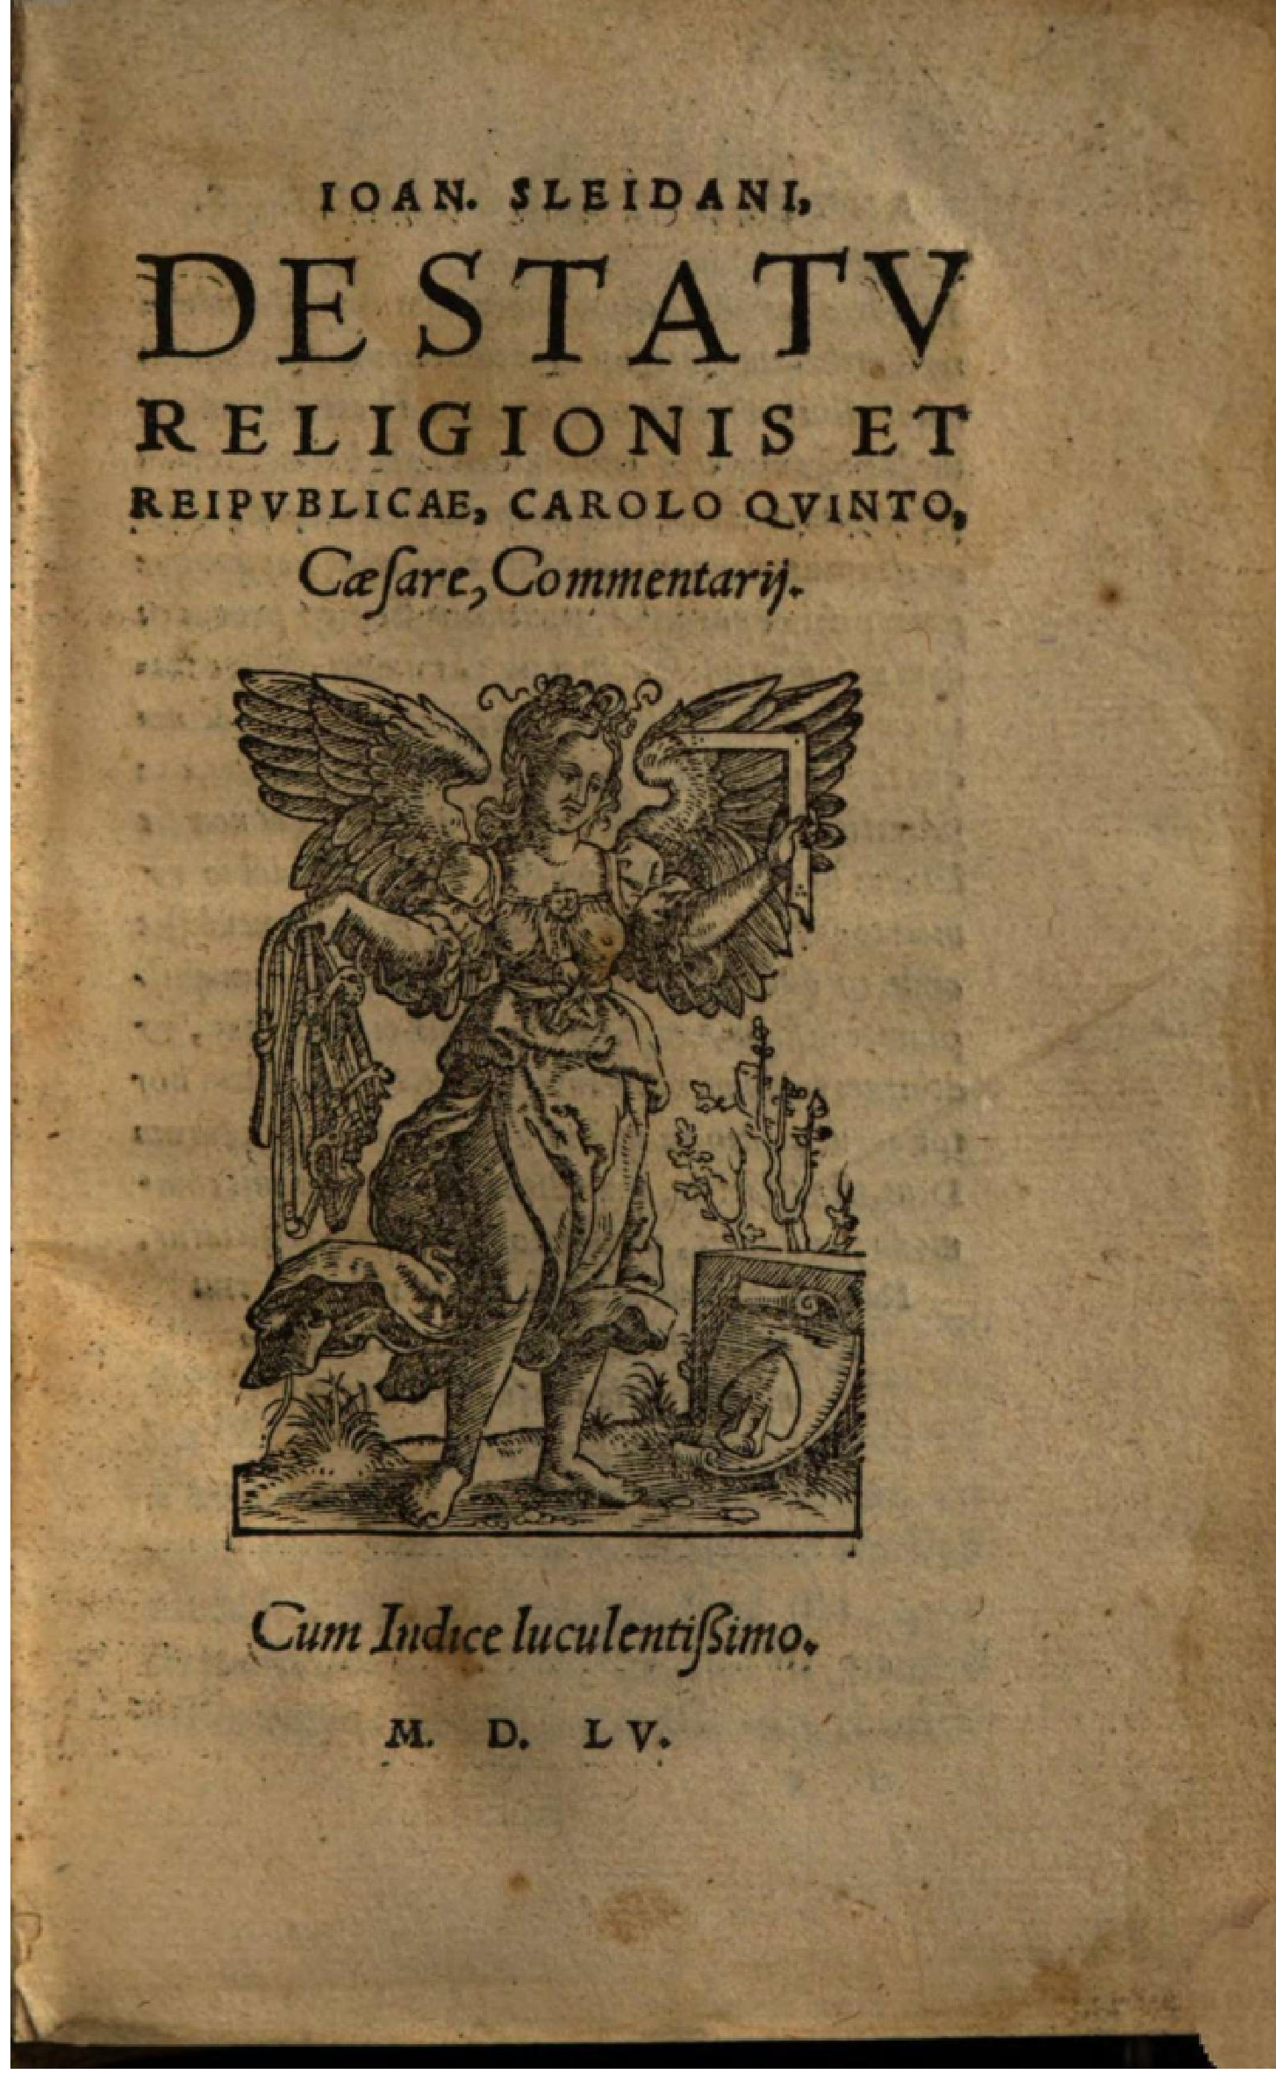


Slide 15
Ambrosii Simigiani Pannonii notarii comitatus Szolnok Interioris Historia Rerum Ungaricarum et Transsivanicarum Liber II Caput I
Anno 1542
Germania omnis excitata Ferdinandi regis precibus gravissimisque Hungarorum procerum obtestationibus permota, adversus Turcas bellum suscepit. Nemo enim erat, qui animo dolorem ac ignominiam ferre posset: postquam propinquis et fratribus ad Eszekium foeda in fuga trucidatis et nuper ad Budam Rochandulfi exercitu turpissime fuso deletoque vetere belli gloria decidissent nec quisquam erat, vel Austria domui graviter infensus qui acceptum dedecus nobili ausu sarciendum Budamque omnino repetendam esse non duceret. Admonebantur et desides non dubio vicini periculi metu, quoniam apparebat Turcas nusquam vinci solitos perpetuoque bellandi studio et consuetudine procedendi, praedam et prolati imperii famam quaerentes occupata Pannonia minime quieturos brevique futurum, ut Germani, nisi Hungaris diro bello obrutis opem ferrent, irrumpente victore barbaro iniqua domi conditione pro focis ac uxoribus et liberis certare cogerentur. Celebris tunc erat Nürenbergae regulorum et legatorum omnium prope gentium conventus, diuque in eo pontificii cum Lutheranis de christiani dogmatis veritate contenderant, sed ea contentio eum habuit eventum, ut Lutherani insigni contumacia placita sua defendentes concilii locum in ipsa Germania deligi postularent. Caeterum, decreto bello, imperata adductaque sunt a regulis et liberis civitatibus ad 30 millia peditum et equitum armatorum 7 millia germanici nominis; in his eminebat Mauritius Saxo, nobilissimae stripis regulus. Legionibus magna bellicae virtutis opinione praeerat Conradus Hessus, direpta urbe Roma ingentes divitias consecutus et Volfgangus Theodoricus e Suevia nobilis. Supremi aute militaris imperii nomen delatum est Joachimo Brandenburgensi regulo, quem Turcico ad Viennam praelio interfuisse dicunt, ita tamen, ut summa consilii potestas ad octo viros pertineret.
(...)
Paulus quoque pontifex quod erat mirificae voluntatis et liberalis officii munus, 3 millia delectorum peditum Viennam ad exercitum misit, hisque ducem Alexandrum Vitellium, expetente rege magnis precibus ut is praecipue mitteretur, qui spectatis operibus, pugnacis ac egregii ducis famam quaesiisset. Italos enim duces et milites rex ipse uti maxime idoneos expugnandis urbibus quaerebat: nam paulo ante Philippum Tornelium cum aliquot cohortibus mercede conduxerat.

Slide 16
Pauli Iovii Novocomensis episcopi Nucerini historiarum sui temporis
liber XLII (p. 507.)
Sub id tempus Germania omnis excitata Ferdinandi regis precibus gravissimisque Hungarorum procerum obtestationibus permota, adversus Turcas bellum suscepit. Nemo enim erat, qui animo dolorem ac ignominiam ferre posset: postquam propinquis et fratribus ad Exechium foeda in fuga trucidatis et nuper ad Budam Rochandulfi exercitu turpissime fuso deletoque vetere belli gloria decidissent nec quisquam erat, vel Austria domui graviter infensus qui acceptum dedecus nobili ausu sarciendum Budamque omnino repetendam esse non duceret. Admonebantur et desides non dubio vicini periculi metu, quoniam apparebat Turcas nusquam vinci solitos perpetuoque bellandi studio et consuetudine procedendi, praedam et prolati imperii famam quaerentes Christianae causae defuturus esse credebatur: sed astuto constantique vir ingenio, quum nihil sibi ante belli eventum temere praemoliendum arbitraretur, ita solicitantibus regiis amicisque veteribus verba dabat, ut transeundi spem praeberet, nec obligaret fidem ullo literarum testimonio, quo Turcis inita consilia proderentur. Paulus quoque Pontifex quod erat mirificae voluntatis et liberalis officii munus, tria millia delectorum peditum Viennam ad exercitum misit, hisque ducem attribuit Alexandrum Vitellium, ut is praecipue mitteretur, qui spectatis operibus pugnacis et egregii ducis famam quaesisset. Italos enim duces et milites rex ipse uti maxime idoneos expugnandis urbibus quaerebat: nam paulo ante Philippum Torniellum cum aliquot cohortibus mercede conduxerat.

Slide 17
Istvánffy
liber XV 245-46
Atrox et inexpectatus captae opulentae urbis casus ac fraude hostium plusquam Punica, procuratum reginae et pupilli exilium et supra irritum legationis eventum, deleti tam florentis exercitus fama non solum Ferdinando magnum metum et pavorem incusserat, sed torius etiam Germaniae principes populique vicinitate tam diri et praepotentis hostis qui vincere omnia et sub iugum rapere consuevisset, haud mediocriter trepidare videbantur. Nam praeter tormentorum ingentem iacturam (quae tamen pecunia forte et haud mediocri sumptu resarciri posse censebatur) antiquum etiam fortissimae Germanorum gentis decus ac iam inde a Romanorum imperatorum temporibus partam rei bellicae gloriam duobus infaustis praeliis, uno ad Essecum, altero vero ad Budam amissum esse cernebant: ideoque acceptum dedecus nobili ausu et clarissimo quopiam facinore restaurare conabantur: non improbanda sane ratione, ne si segnes ac desides ocio et ignavia torpere et Pannonios diro bello obrutos opibus et armis iuvare intermitterent, tum demum iis devictis ipsi iniquiori condicione, domi suae pro aris et focis dimicare cogerentur. Eam ob rem frequens Germaniae concilium Ratisponae ac in Nemetum urbe Spira coactum est, in quo de hostibus propulsandis ac vindicanda ab eis republica Christiana, communibus suffragiis consultatum est. Aderat iis comitiis Ferdinandus et cum eo celebres e Pannonia legati (...)

Slide 18
Sleidanus 337v
Accepta per Ungariam clade, sicut diximus, conventum Caesar indicit ordinum Spirae per Ferdinandum regem et initium fieri mense Ianuario et Ferdinandum fratrem suo loco praesidere iubet eique Hugonem Monsortum, Ioannem Navium attribuit. Principes aderant, elector Brandenburgicus, Fridericus Palatinus, ALbertus Megelburgius, Ernestus Badensis, Moguntinus, Wormaciensis, Spirensis, Constantiensis, Hildessemensis episcopi; reliqui miserant legatos. Ubi conventum est, quod fuit die nona mensis Februarii, Ferdinandus rex de more proponit. Quanta fuerit hucusque diligentia Caesaris ut et religio componeretur et reliquae partes reipublicae constituerentur, omnibus constare (...)
Et quia primariam urbem Pannoniae Budam et huic oppositum oppidum Pestum Turca nuper occuparit, praesidiisque munuerit, hunc indixisse conventum, ut de summa rei deliberetur: Turcam enim iis locis onnia reliquisse tormenta, quae vel adduxerat ipse, vel nostris ademerat: neque dubium esse, quin per aestatem sit rediturus, ut non solum quod in Ungaria reliquum est capiat, verumetiam ut Germaniae finitimas provincias omneis invadat: etenim capta Buda, caeterisque viarum claustris patefactis nihil esse iam quod ipsum remoretur aut distineat: his igitur tantis tamque necessariis de rebus conferenda nunc esse consilia, quibus ipse quidem Caesar interesse vellet, cum autem exclusus tempore non possit, munus hoc sibi delegasse..

Slide 19
Ad Spirae conventum legationem Galliae rex misit cuius erat princeps Franciscus Oliverus cancellarius Alenconius. Is in omnium ordium consessu cum de bello Turcico deliberaretur Februarii die decimo quarto verba facit. Benevolentiam nolle se captare solicite, quod regis animum in Germaniae commoda propensissimum satis agnoscant omnes: eam etiam esse causae magnitudinem, ut haud dubie libenter sint regis consilium et sententiam audituri: nimirum, quo tempore de religionis componendo dissidio Ratisbonae conventus agebatur, allatum fuisse nuncium in Galliam, maximis copiis Turcam adventare in Ungariam: regem igitur legatos ad illum e vestigio misisse, quo bellum ab Ungaria propter vicinam Germaniam averteret, si posset: verum in Italia legatos fuisse captos a Caesariano milite, neque satis adhuc esse compertum, necati sint, an vero supersint; (...) falso deinde iactatum a malevolis rumorem, quasi Turcarum rex evocarit, cum tamen publice constet, eos qui Budae premebantur obsidione, Turcicum auxilium implorasse; non multo post captos legatos increbuisse famam de clade Ungarica. Quo quidem nuntio valde rex fuerit perurbatus et cum accepisset in his comitiis deliberandum esse de subsidiis in Ungariam mittendis et reprimendo furore Turcico non potuisse non animi sui sensum in hac tanta re declarare (..)
Et primum quidem deliberationis esse caput, an utile sit non Germaniae tantum, sed etiam reipublicae, ut bello Turcam lacessant (...)
Germanos et semper fuisse et habitos esse strenuos non suae tantum, sed et vicinorum suorum libertatis propugnatores: itaque non esse ferendum, ut Turca crudelis et barbarus et nominis Christiani communis idemque perpetuus hostis dulci ebrius fortuna vicinum regnum et illud quidem florentissimum, Ungariam, Germaniae propugnaculum teneat, sed magnis viribus et animis movendum ei bellum, neque dubitandum de victoria, quod summo scelere et turpitudine, non etiam legitima successione vel iure pervenerit ad hanc tantam Imperii molem: et licet amplissime regnet, tamen expugnari posse, nec esse tam invictum, ut plaerique putent: idque satis apparere tum ex iis, quae foeliciter in ipsum gesserint, et Ioannes Huniades et Mathias Ungariae rex et Scanderbegus Epeiri dominus et Tamberlanes Scytharum imperator, tum etiam ex iis, quae proximis annis ipsimet gesserint, quo tempore Viennam ab eo defenderunt; alias enim esse Turcarum, alias Germanorum in bello rationes: nam illos latrocinari et fugiendo vastare agros, quacunque vadant, Germanos autem fortiter praeliando vel hostem profligare vel per honesta vulnera mortem oppetere; cum ergo sit iam hostis in ipso Germaniae limine, bellum necessarium suscipiendum, neque diutius differendum esse. Haec quidem et id genus alia quaedam ab iis adferri, qui bellum suadeant: sed eos non satis expendere, qui fit Germaniae status et ita loqui totaque de re disserere quasi pacata sit Germania...

Slide 20
Brutus III, 206
His ita constitutis, cum iam appeteret tempus, quo ex Caroli Cesaris praescriptione erat conventus Spirae agendus, eo iussit frequentibus principibus convenire quorum suffragiis de summa imperii decernitur, proficiscitur, nihil prius agi, quam de inferendo Turcae bello passuros. Id quo minus facile impetraret Francisci regis legatus effecit, ob eam causam iussus his conviviis interesse, ut Ferdinandi postulatis, simulato pietatis studio obviam iret: sive enim illum odium in Caesarem moverit, potentiae emulum, sive studium minime obscurum in Solimannum, cui gratificari in omnibus studebat, sive alia causa, quae nobis sit minus comperta, a communi regum consensu discessit; unum ipse quidem videri noluit spectasse, christianae reipublicae otium, afflictae per tot annos perpetuis bellis. (...) Ergo cum de Thracio bello referente, ut sit Ferdinando sententiae prorogarentur, regius legatus, facta dicendi potestate in hanc sententiam disseruisse dicitur:
Ita semper fuisse Francisci regis animum in Christianam rempublicam iam inde a regni illius initiis ..
violato gentium iure regis legatos cum mandatis de rebus gravisimis Byzantium euntes interceptos, necandos crudelissime curassent. Cum enim superiore Ratisbonensi conventu crebri nuncii de Solimani adventu in Ungariam afferentur: pro eo ipso suo eximio studio in christianam dedisse operam, et per eosdem legatos barbari animum incensum ad bellum ab incepto avocaret, quod non Ungariae solum, sed finitimae etiam Germaniae intelligeret ingentes clades, utinam non pestem atque exitium importaturum. Hoc esse regem officio functum, ubi liceret, per caedis ministros ex litteris regiis, notis arcanis scriptis, quae apud illos extent compertum iri: cuius officii fructum uberem sibi ad gloriam atque ad hominum famam futurum...
Nam quod rumores varii a suis inimicis essent dissipati, a Francisco rege Solimanum in Ungariam vocatum; cum eos ipsos suos inimicos, coram fidem elevare, qui quiescentem hostem potentissimum, immemores suarum virium lacessisent annis, tum viduae reginae et pueri regis legatos qui Solimani opem suplices ad pedes obiecti postulassent. (...)

Slide 21
Commemoraturos enim illa omnia, qui secus sentirent, ex minime obscuro tamen atque intimo artificio: non Ungariae solum, cuius iam regiam Turca occuparet, sed Germaniae etiam conducere, cuius illa arx etiam et propugnaculum esset, occurrere neque tum primum orienti incendio et eo serpendo in contingentia progresso, ut nisi christianorum regum arma, sanctum amicitiae foedus et concordiam stabilem validiora reddantur, nisi idem ardor animorum, eadem gloriae cupiditas excitet inertes animos ad rem gerendam in suis malis obstupescentes, sit de communi salute desperandum.
Falli, qui credant isuperabiles Turcarum vires, nunquam non imbellium, ubi vindicant in viros. Non illos domestica virtute, non disciplina rei militaris, non viribus ullis, quas numerus, et augeat et minuat, sed Christianorum regum discordia in tantum magnitudinem crevisse. Initi numero molles et imbelles, quibus sit in aliena virtute non in propriis viribus spes vincendi, viros fortes audacia subnixos (...)
Nam et Joannem Huniadem patrum memoria, ut eius Matthiam regem filium Stephano Bathoreo duce viro fortissimo, tum Alexandrum Epiri regulum clarissimas victorias non insignibus numero copiis, sed fiducia et praesentia animi, qua invicta per tot saecula Germania stet, retulisse. Hoc, aliaque his similia ab his solere ex locis communibus commemorari, qui sint belli gerendi auctores, neminem fugere; sed illud aeque omnes scire, fieri nunnunquam iniuria temporis, ut quae fortia consilia sint, ubi quis iis utatur, in temeritatem vertant. Nunquam Germaniam quantum quis vetera memoria repeterit, maioribus dissidiis, controversiis, discordiis aut de rebus gravioribus laborasse, quae (..) et nationibus nobilissimis robur et vires frangerent.

